Slide 1
Разработка приложения для учёта производственных данных
Notes:
Иллюстрацию меняем на релевантную теме урока!

Slide 2
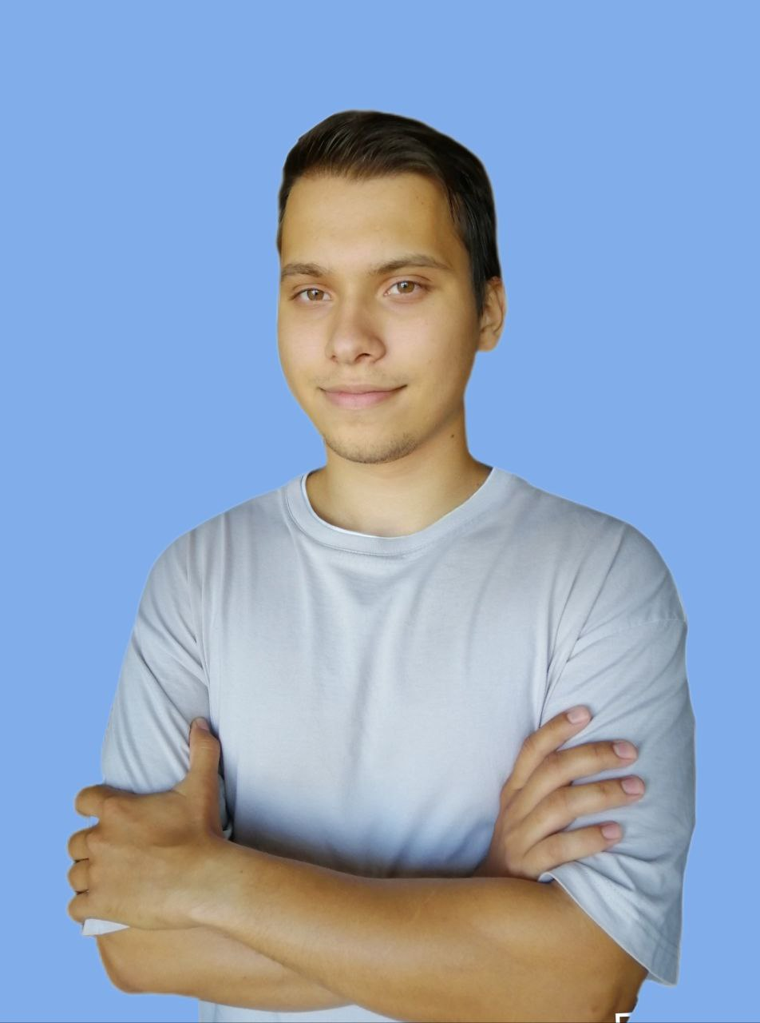
Денис Санников
Давайте знакомиться!
ИТ-Инженер | Программирование, 2022
Немного о себе:
Проживаю в городе Вятские Поляны
Увлекаюсь моддингом, пишу плагины для GoldSource, люблю пешие прогулки, природу и поездки на полноприводном транспорте в любую погоду.
IPS-специалист (бережливое производство).
Работал в команде по модификации игр отечественной игровой индустрии.
Notes:
Стандартный слайд знакомства. Не меняем его, меняем текст в нем.

Slide 3
Поставленная задача
Разработать приложение, которое упростит работу операторов мебельного производства.
Основная проблема: работа неопытных сотрудников с объёмными файлами excel. Частая потеря данных, возможные блокировки программного обеспеченья.
Польза проекта: разработанное приложение имеет простой в обращении интерфейс, встроенные формулы подсчёта и функции экспорта данных в формат *.xlsx для последующей аналитики плановым отделом производства.

Slide 4
Решение задачи
Изначально было принято решение разработки веб-приложения. Интерфейс HTML должно было выполнять функции ввода и вывода данных, но в момент разработки было решено переквалифицировать работу в портативное приложение на языке python с GUI-интерфейсом. Начальный этап проходил с использованием инструмента PyQt, после чего инструмент был заменён на tkinter. Конечный итог – исполняемое приложение VirtualOperator.exe.

Slide 5
Визуальный ряд с комментариями
Макет 1.jpg
Вторичный прототип, принятый в работу 3.png
Первичный прототип 2.png
Макет.

Slide 6
Достигнутые цели / Итоги в формате ДТП
Из-за недостаточного опыта работы с HTML было принято решение писать программу с GUI-интерфейсом на языке Python.
Был выбран PyQT-инструмент, но из-за сложного взаимодействия с ним получилось разработать только прототип интерфейса без работающего функционала.
После поисков и изучения темы был выбран инструмент tkinter. Разработан полностью рабочий прототип, который принимает данные, обрабатывает их и отправляет(экспортирует) для дальнейшей работы в MS Excel.
Следующей целью будет полное тестирование в производстве с интеграцией приложения в производственную практику.

Slide 7
План проекта
1
2
3
4
Планирование
Описание идеи
Разработка макета
Разработка прототипа интерфейса
5
6
7
8
Написание логики и функций
Совмещение интерфейса и функций
Тестирование
Расширение функционала
9
10
Внедрение в производство
Выход на рынок приложений
Notes:
Стандартный слайд. Не меняем его, меняем текст в нем.

Slide 8
Идеи на будущее
Возможно, что приложение возымеет успех на нашем производстве, после чего будет пользоваться спросом на других фабриках компании ЛузаЛес, начиная с производства лесопиления и заканчивая складскими секторами с готовой продукцией мебельного производства или даже складскими помещениями мебельных магазинов.

Slide 9
Вопросы?

Slide 10
Спасибо за внимание!
место для иллюстрации

